Slide 1
SOFTWARE DEVELOPMENT ACADEMY
PROIECT DE ABSOLVIRE
Copaci Emilia Marinela Daniela
TesterRemoteRO52

Slide 2
Ce este un BUG?
Raport de eroare, raport de defect, document structurat care descrie natura și starea erorii. Ar trebui să conțină cât mai multe informații posibile despre cum se poate reproduce problema.
Raportul de eroare ar trebui să conțină cât mai multe informații posibile pentru programatorul care va încerca să reproducă și apoi să remedieze defectul. Nu există un singur șablon standard pentru crearea unui raport de defect. Fiecare companie are o politică diferită de raportare a defectelor și alte instrumente de raportare a defectelor.
Printre cauzele care stau la baza producerii erorilor se regasesc:
- Presiunea timpului (mai ales daca deadline-urile sunt foarte stranse)
- Lipsa de experienta sau a anumitor competente ale participantilor la proiect
- Natura fiintei umane care este mereu supusa greselii („A gresi e omeneste”)
- Lipsa de comunicare intre participantii la proiect, intre cei care elaboreaza cerintele si cei care fac design-ul
- Complexitatea prea mare a proiectului si a cerintelor tehnice poate prea complicate
- Tehnologiile noi, necunoscute inca suficient de bine.

Slide 3
Elemente utilizate frecvent in raportarea Bug-urilor:
titlu — ar trebui să fie scurt și informativ. Descrie exact ceea ce nu funcționează și indică locul unde apare eroarea. Nu se recomandă utilizarea termenilor generali precum "formularul nu se afișează", "sistemul nu răspunde", "butonul nu funcționează". Un exemplu valid ar fi: "formularul de înregistrare nu se afișează după autentificarea pe site".
mediu — ar trebui să conțină informații despre mediul - sistemul de operare, browser-ul și numărul versiunii unde a apărut problema.
Prioritate si severitate — determină cât de repede ar trebui reparat defectul, de la cea mai mare (critică), care blochează aplicația, până la cea mai mică, unde nu are niciun efect asupra aplicației.
reproducibilitate — dacă eroarea este ușor de reprodus, de exemplu apare în 100% din cazuri, sau foarte rar, de exemplu 1 din 10 apeluri.
condiții prealabile — condițiile care trebuie îndeplinite pentru a reproduce o eroare.
date de testare — setul de date de testare utilizat când a apărut defectul.
pașii pentru reproducere — pașii de urmat pentru a reproduce eroarea.
rezultat actual — rezultatul curent apărut în timpul testului.
rezultat așteptat — rezultatul așteptat pe baza documentației/cerințelor.
captură de ecran/video/jurnal — un atașament suplimentar, care documentează eroarea. Poate fi nu doar o captură de ecran sau un video, ci și un fișier .log, care reprezintă un jurnal de evenimente în aplicație.

Slide 4
Cei mai importanți termeni folositi in testarea software:
Test data — date create/selectate pentru a îndeplini condițiile prealabile pentru efectuarea testului și folosite în cazul de testare pentru a realiza una sau mai multe combinații posibile.
Test log — înregistrare cronologică a detaliilor legate de testare.
Milestone - un punct în timpul implementării proiectului pentru care au fost definite (intermediare) produse și rezultate.
Test procedure — o secvență de cazuri de testare, în ordinea execuției și eventuale acțiuni asociate necesare pentru a îndeplini condițiile prealabile.
Test case— un set de condiții prealabile, date de intrare, acțiuni (dacă este cazul), rezultate așteptate și condiții finale dezvoltate pe baza condițiilor de testare.
Test environment— locul care include echipament, accesorii, simulatoare, instrumente software și alte elemente de suport necesare pentru a efectua teste.
Testability — nivelul de eficiență și performanță la care un modul sau sistem poate fi proiectat și testat.
Test condition - un aspect al bazei de testare relevant pentru atingerea unor obiective specifice de testare. Altfel spus - ceva ce poate fi testat.
API (Interfața de Programare a Aplicațiilor) — set de reguli și descrieri despre modul în care programele/aplicațiile comunică între ele.
Mobile software/Mobile application — denumire generală pentru software care rulează pe dispozitive portabile precum telefoane mobile, smartphone-uri sau tablete.
Failure — abaterea modulului sau sistemului de la comportamentul sau rezultatul așteptat al acțiunii.
Defect — orice stare care se abate de la așteptările bazate pe specificațiile de cerințe, documentația proiectului, documentația utilizatorului, standarde și altele; sau de la percepția sau experiența cuiva. Anomalii pot fi descoperite în timpul: revizuirilor, testării, analizei, compilării sau în timpul utilizării software-ului sau consultării documentației.
Error — acțiune umană care cauzează un rezultat incorect.
domain— setul din care sunt selectate valorile de intrare sau de ieșire.
use case— o secvență de tranzacții în interacțiunea dintre actor și modulul sau sistemul cu un rezultat actual și tangibil. Actorul poate fi un utilizator sau orice altceva care poate schimba informații cu sistemul.

Slide 5
Test level & Test tipe
Test level
Unit tests
Integration tests
Acceptance tests
System tests
TEST TYPE
NON-FUNCTIONL
Performance testing
Reliability testing
FUNCTIONAL
Load testing
Stress testing
Usability testing
Maintainability testing
Portability testing
STRUCTURAL TESTING
REGRESION TESTING

Slide 6
Tehnici de testare
Tehnici de testare
Black box
Testarea echivalentei
Testarea si acoperirea
Declaratiilor
Experience-based
Ghicitul erorilor
White box
Testarea exploratorie
Testarea bazată pe liste de verificare
Testarea si acoperirea deciziilor
Valoarea testarii declaratiilor si deciziilor
Analiza valorii limita
Testarea tabelului de decizie
Testarea tranzitiei de
Stare
Testarea cazurilor de utilizare

Slide 7
Requirements Aplicatia: Notino
Ne putem inregistra pe site prin intermediul contului de facebook
Adaugare produse in lista de favorite
Putem alege categorie si subcategorie
Adaugam produse in cos, daca apasam pe butonul “continua cumparaturi” ne trimite inapoi la lista de produse
Adaugam produse in cos, daca apasam pe butonul plateste, ne duce in cosul de cumparaturi
Putem alege sa fie impachetat cadoul
Putem cauta produse dupa brand

Slide 8
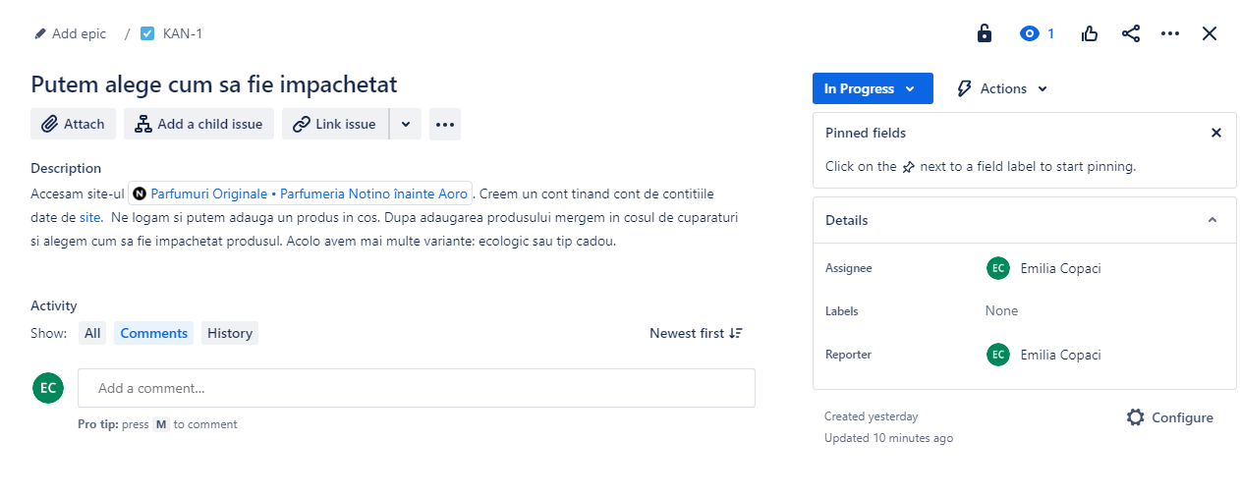
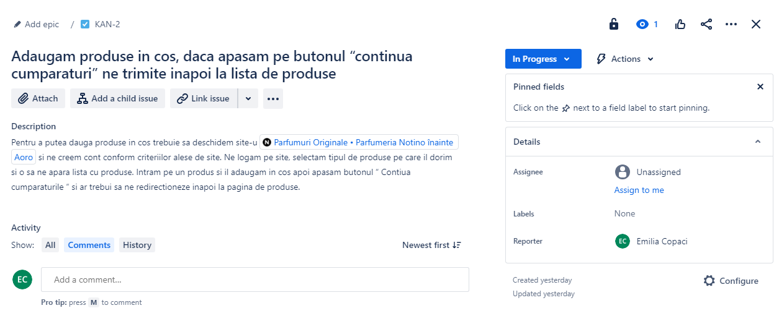
Urmeaza cele 2 user story-uri din JIRA:

Slide 9
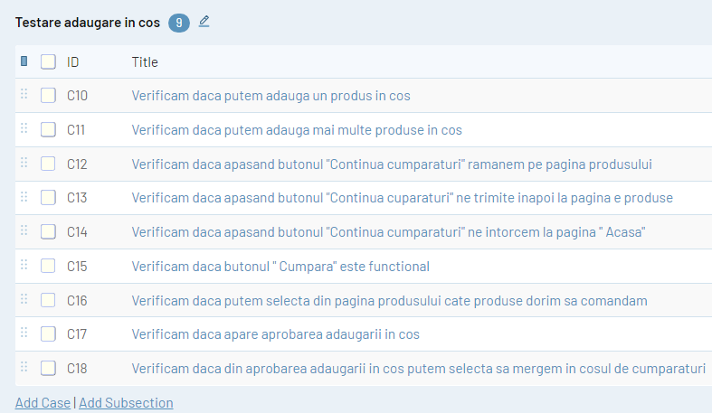
Urmeaza cele 2 test case-uri din TEST RAIL:

Slide 10
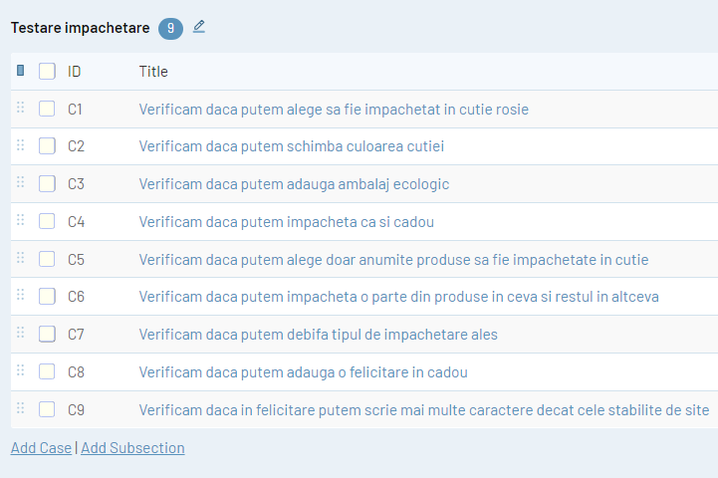

Slide 11
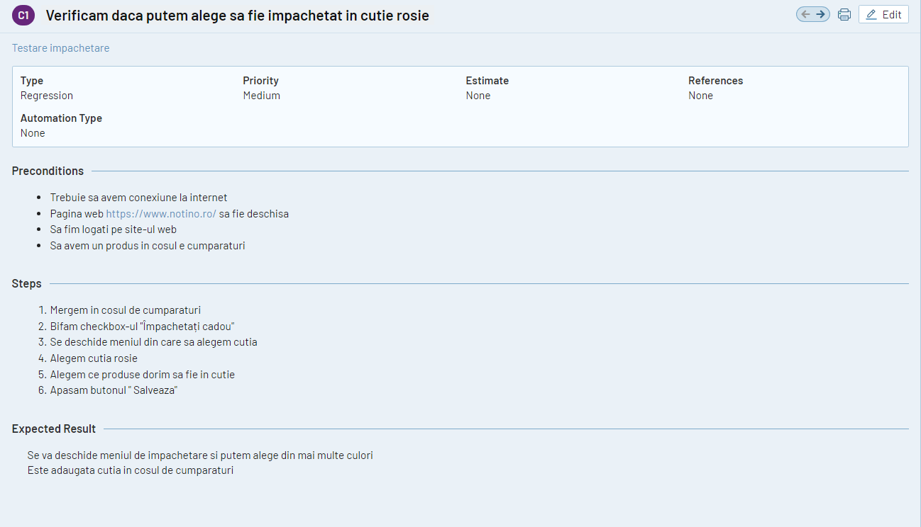
Urmeaza cele 2 teste detaliate in TEST RAIL:

Slide 12
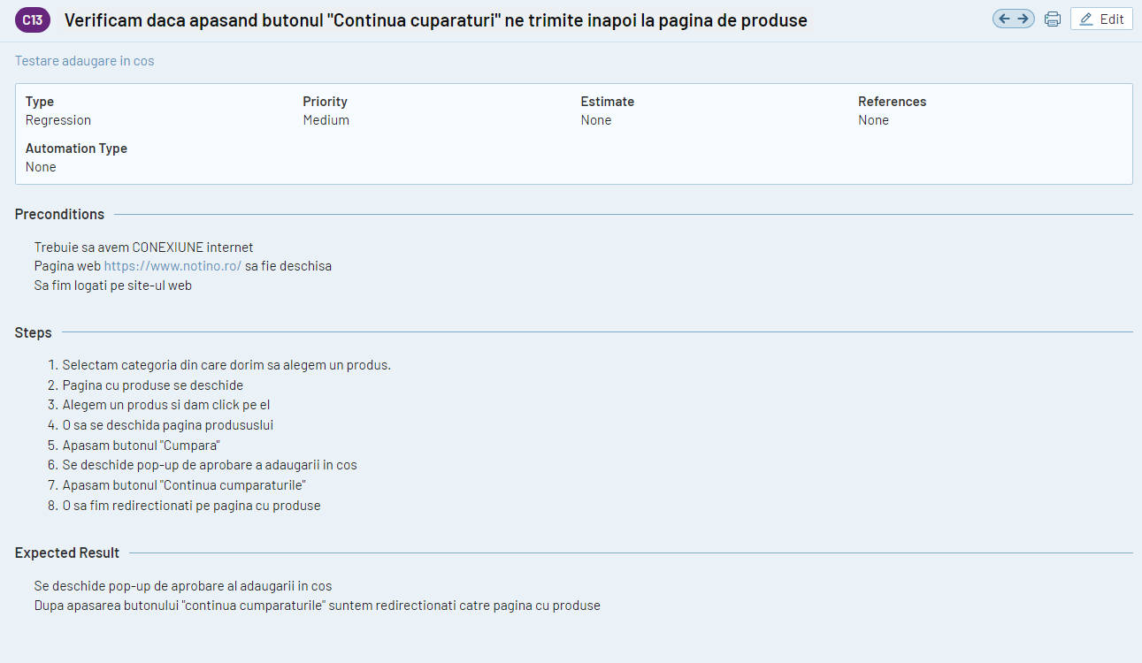

Slide 13
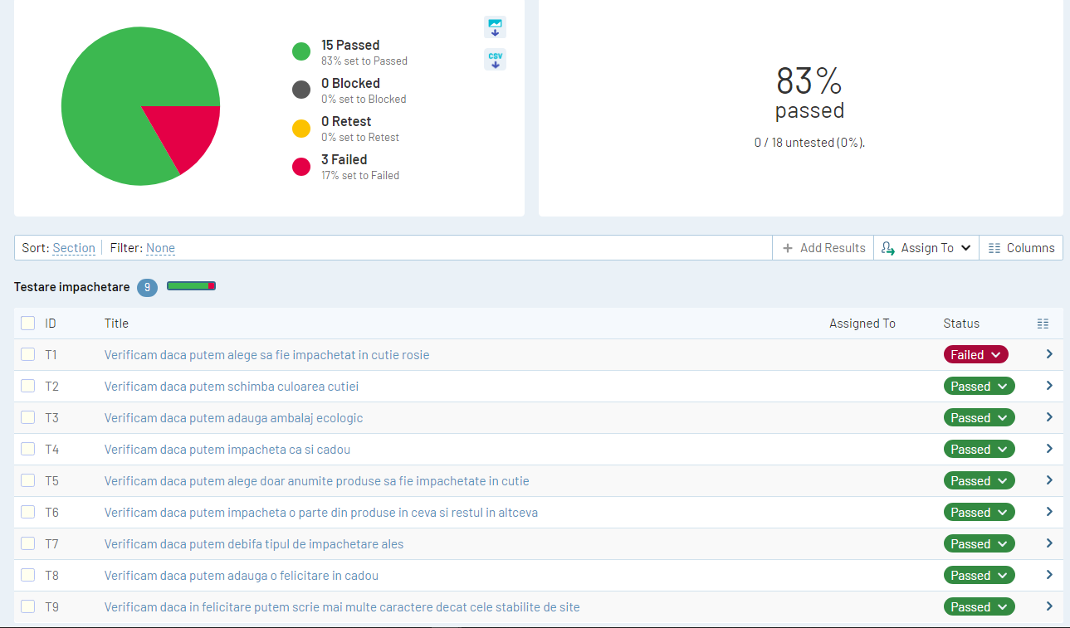
Urmeaza rularea test case-urilor in TEST RAIL

Slide 14
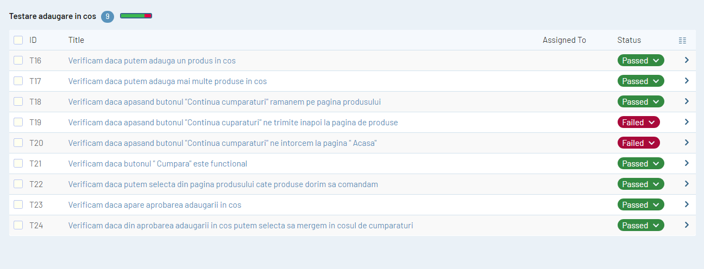

Slide 15
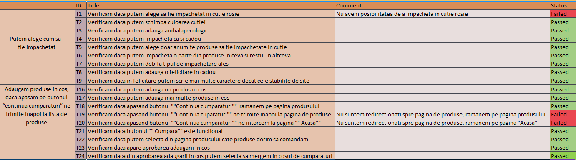
Urmeaza matricea de trasabilitate:

Slide 16
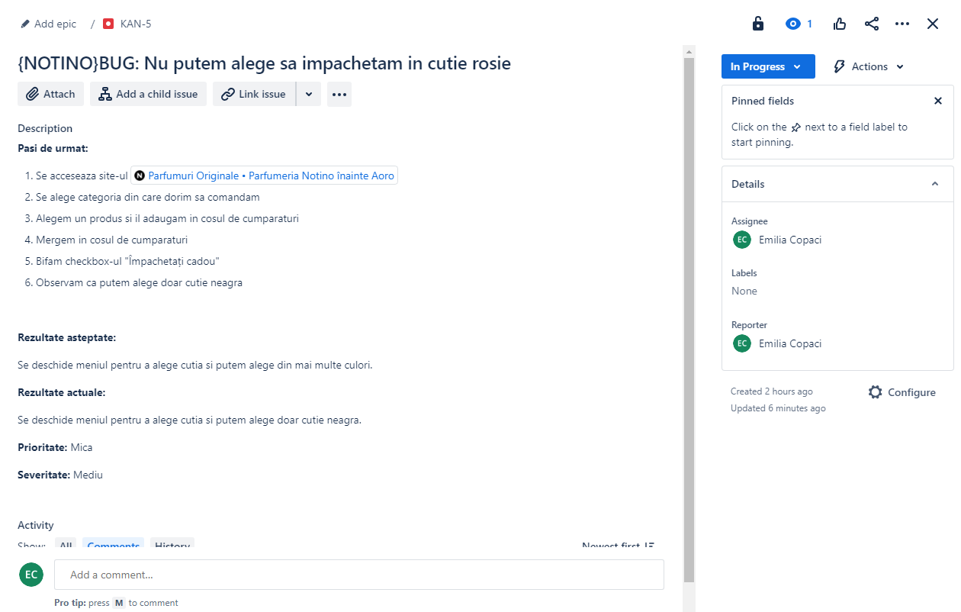
Urmeaza cele 3 bug-uri in JIRA

Slide 17
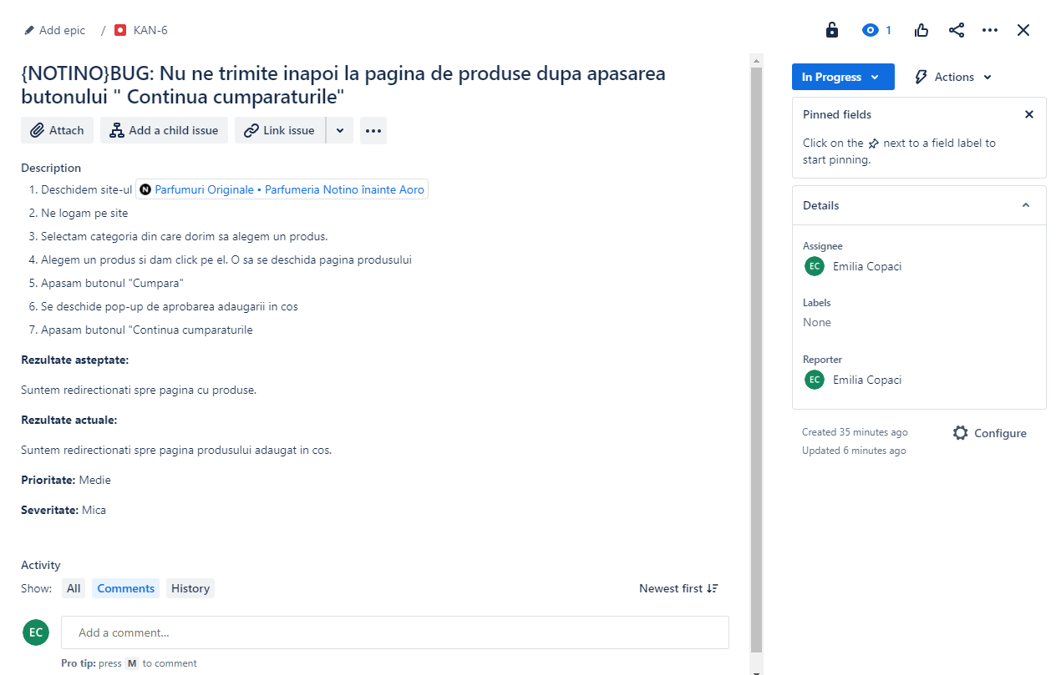

Slide 18
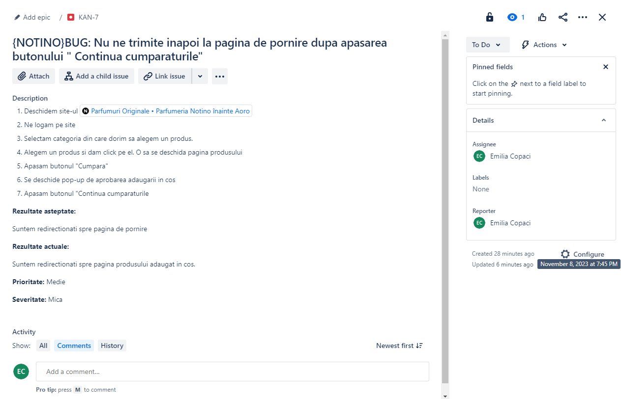

Slide 19
CONCLUZII:
In urma testarii site-ului Notino s-a observat un procent de PASS de 83%
Faptul ca nu se poate alege o alta culoare pentru cutia de impachetare nu afecteaza deloc functionalitatea site-ului dar impacteaza experienta userului pe acest site, de asta am ales o severitate medie si prioritate mica
Bug-urile referitoare la intoarcerea pe o anumita pagina dupa apasarea butonului “Continua cumparaturile” sunt de severitate mica deoarece nu impacteaza in niciun fel site-ul dar are prioritate medie deoarece consier ca acest defect poate afecta vanzarile companiei, clientul nefiind tentat de alt produs dupa ce l-a adaugat deja pe cel dorit.
In concluzie, nici unul din bug-uri nu reprezinta severitate si prioritate critica, deci nu impiedica functionalitatea site-ului .

